Slide 1
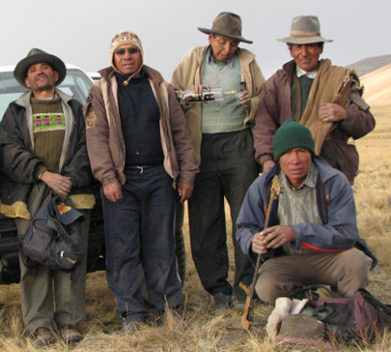
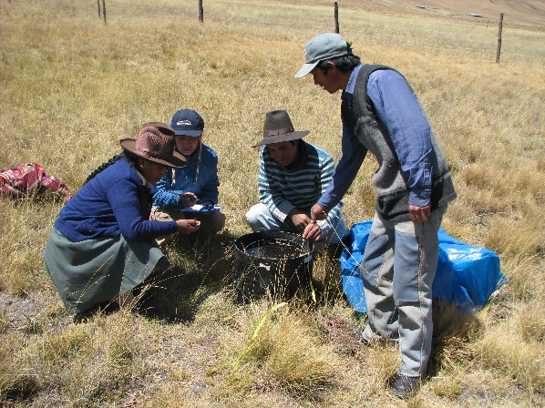
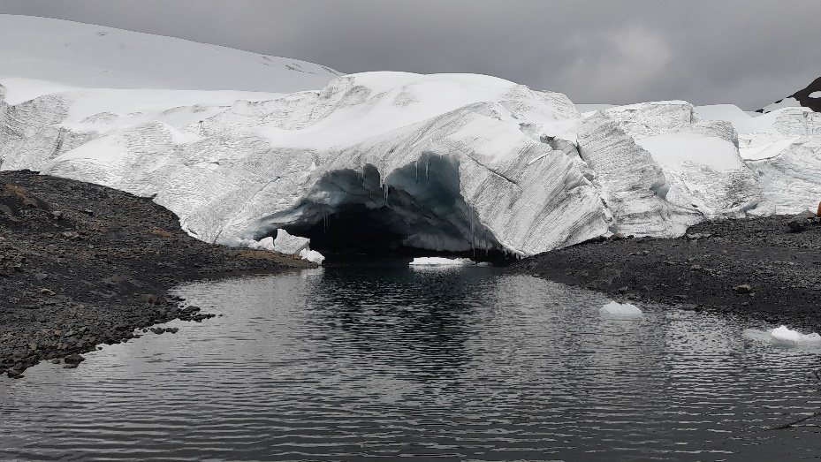
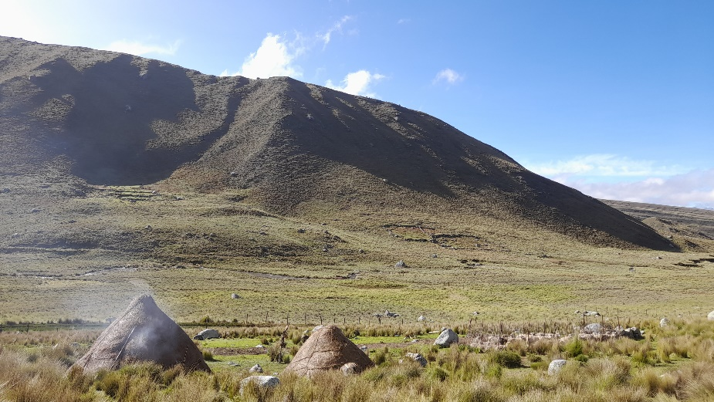
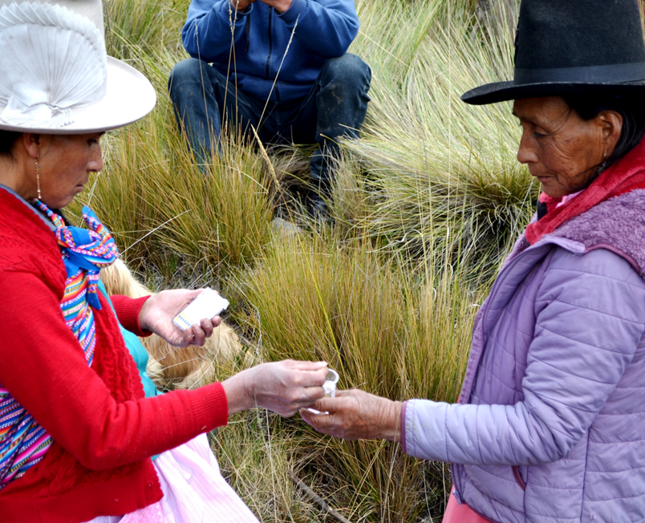
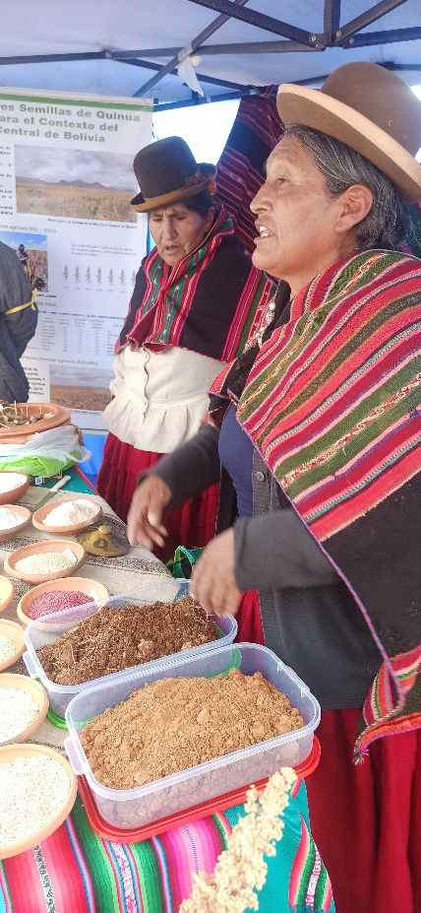
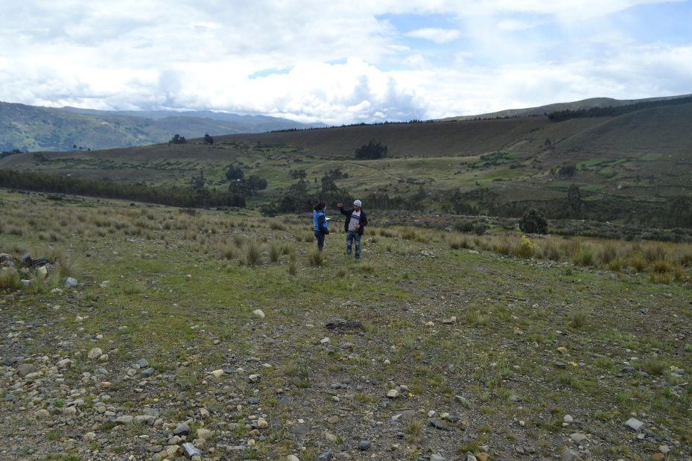
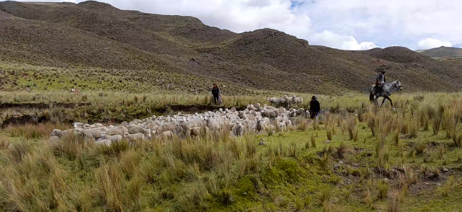
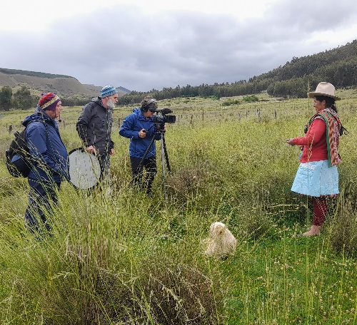

Espacio Abierto
Sesión 1
Cambio generacional
en la Investigación Acción Participativa
Martes 5 de diciembre 2023
3.45 – 5.45 pm (2 horas)
En un contexto de:
Evidente cambio del clima
Despoblamiento de la Puna
Creciente participación de la mujer

Slide 2
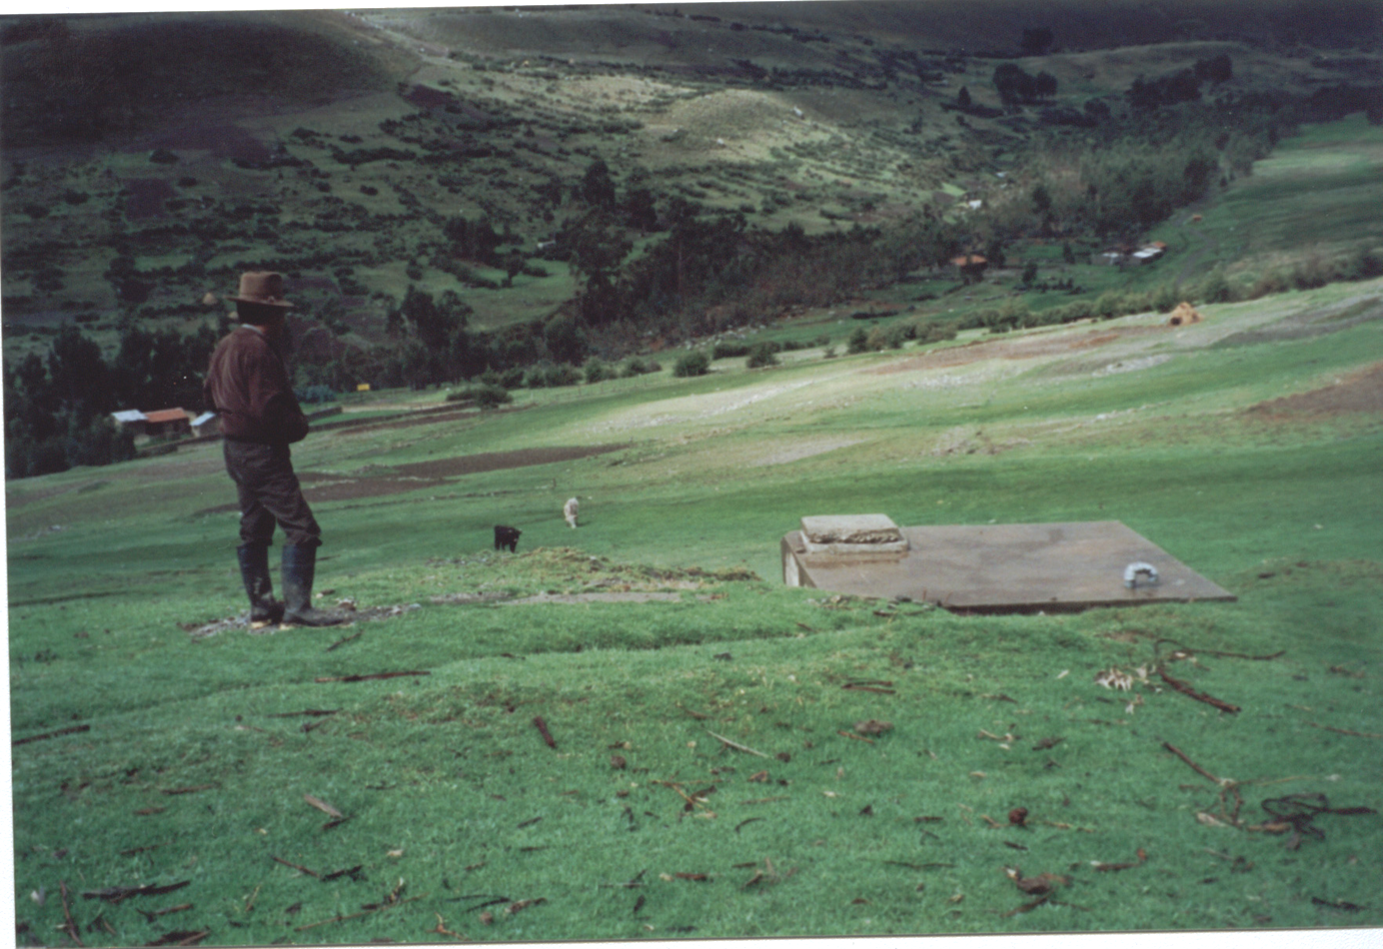
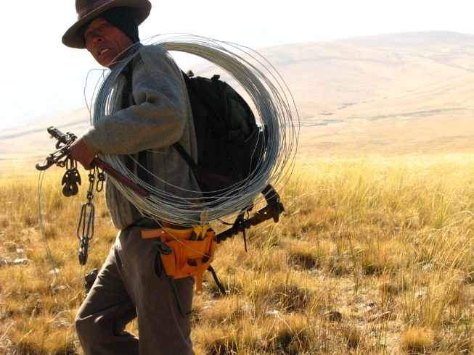
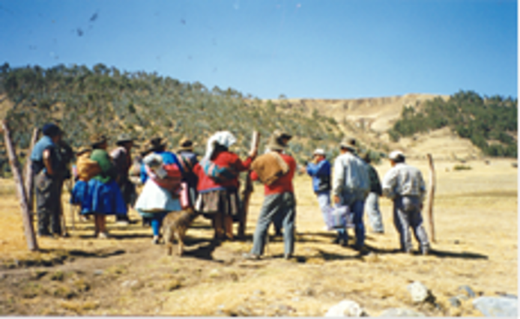
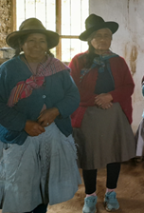
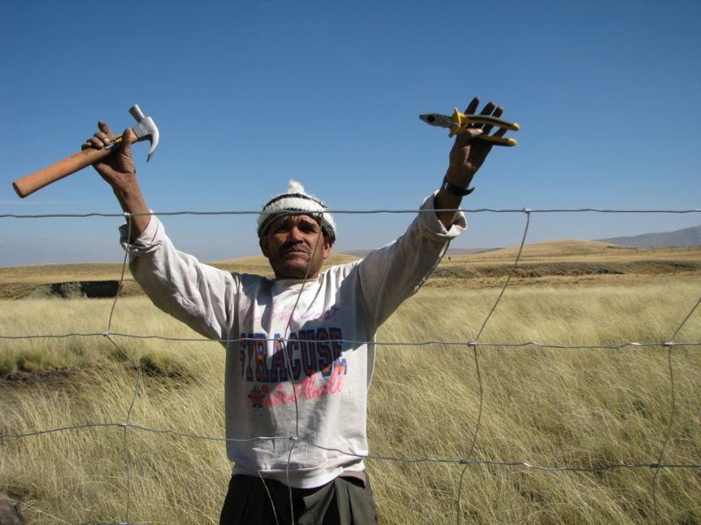
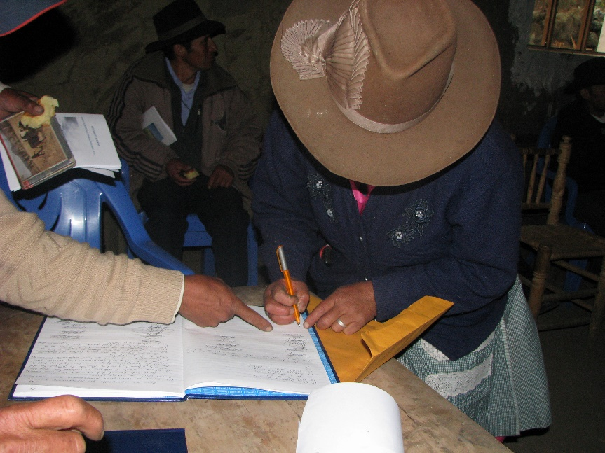
LÍNEA DE TIEMPO del CAMBIO GENERACIÓNAL
2008 al 2023 (25 años)
Acercamiento y sensibilización
Planificación de Ensayos
Ejecución de los Ensayos
1998
2000
2002
2004
2006
2008
Conformación del CIAL

Slide 3
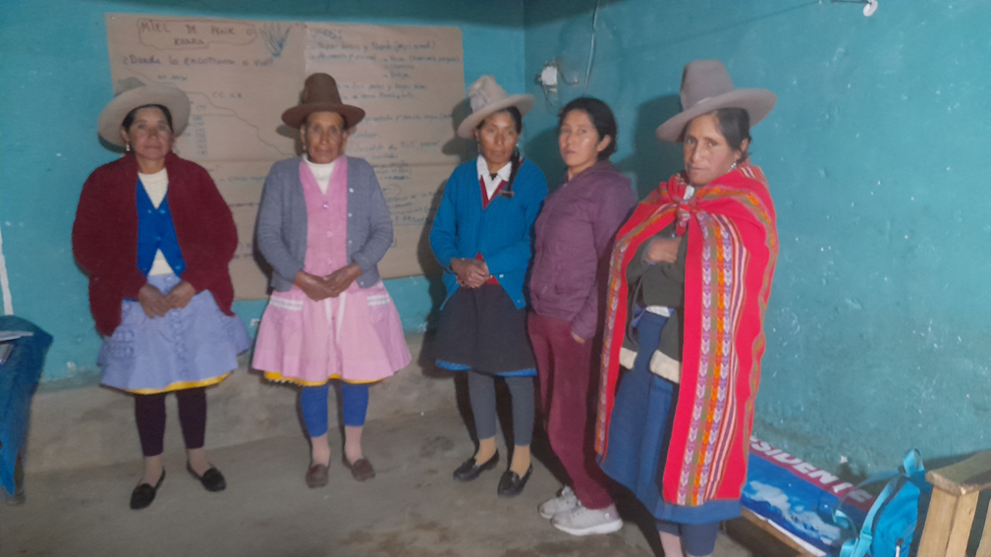
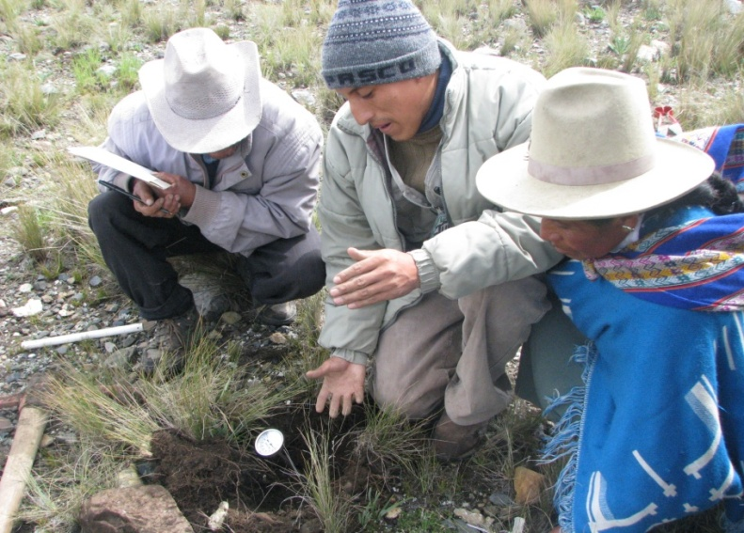
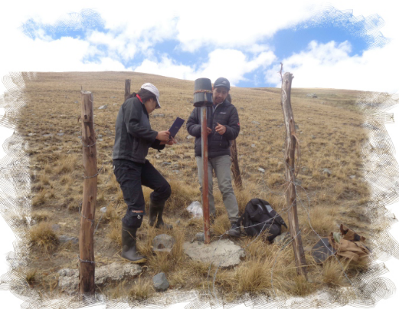
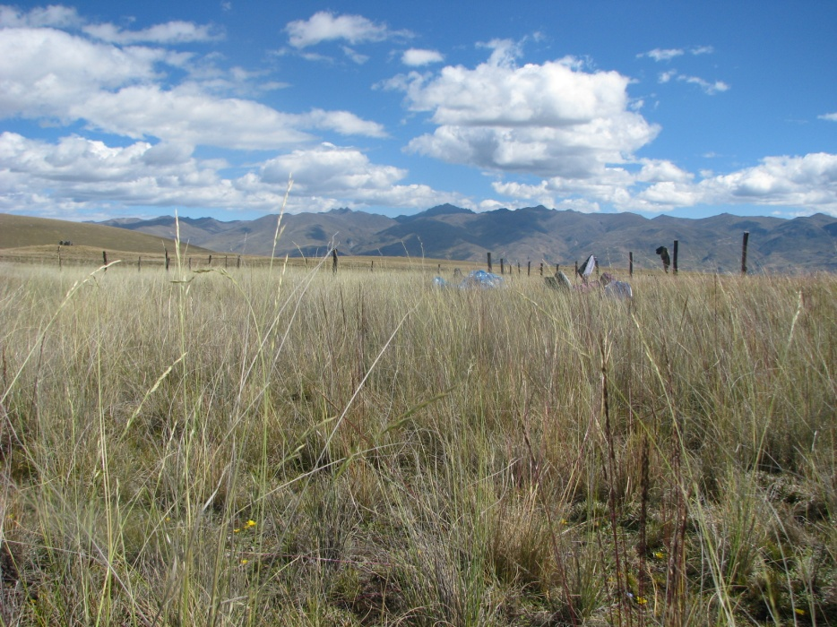
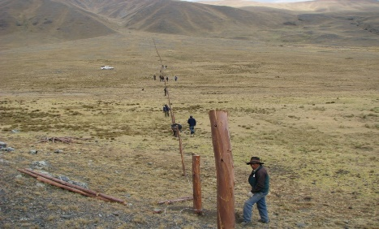
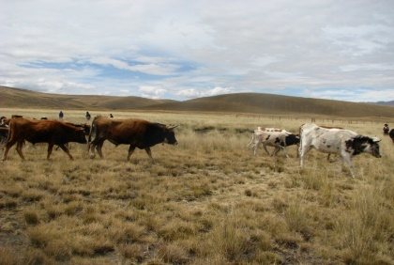
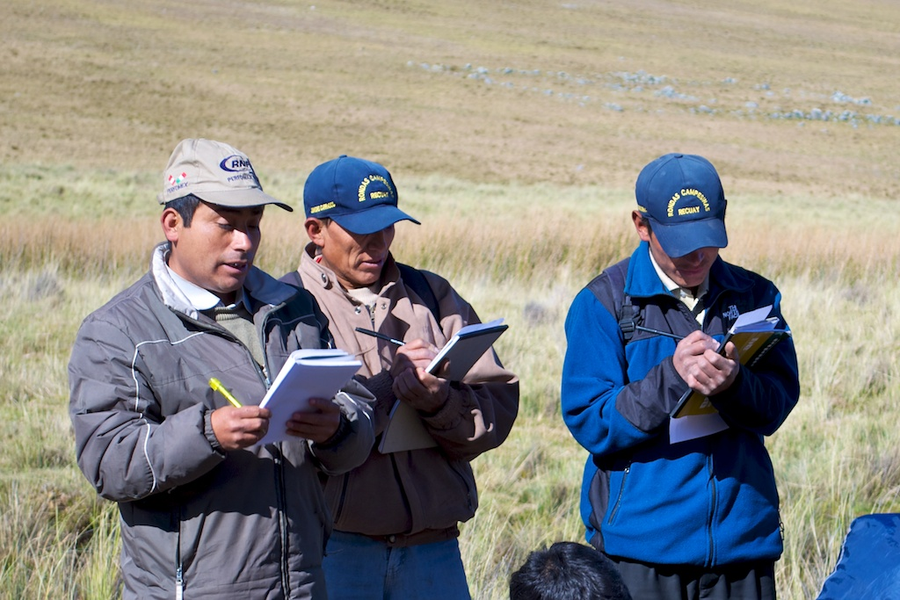
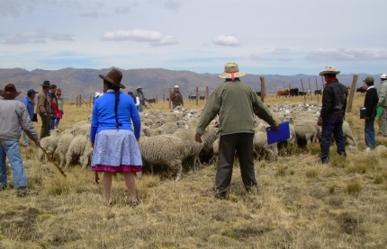
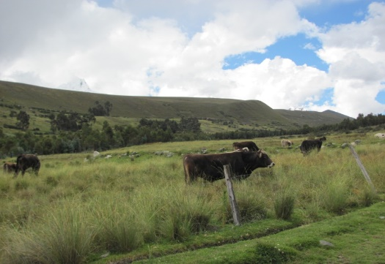
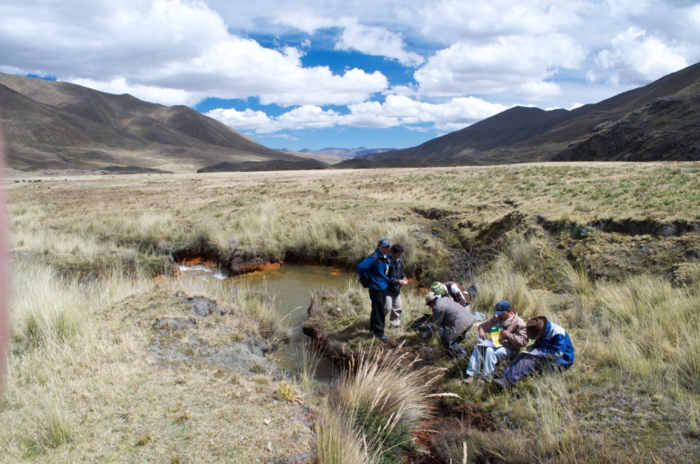
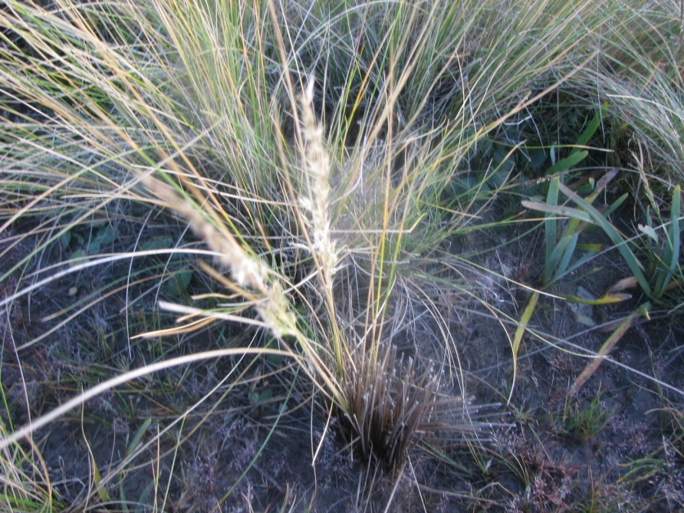
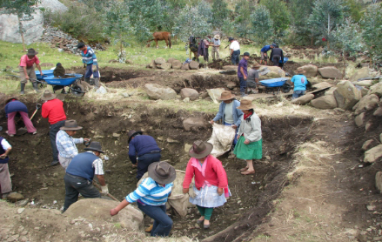
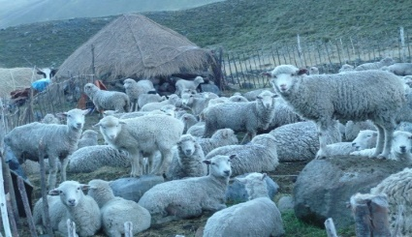
Recuperación y manejo de pastos naturales con uso de cercos
Pastoreo diferido con llamas y vacas
Monitoreo hidrológico de cuencas pares
Descanso de pastos naturales
Siembra de trébol
2009
2010
2011
2012
2013
2014
Revegetación con pastos nativos
Productividad primaria en pastos naturales
Monitoreo de la calidad de agua
Sistema de biorremediación
Canal de chonta - CB
Adición de MO
Manejo de potreros familiares con pastos cultivados

Slide 4
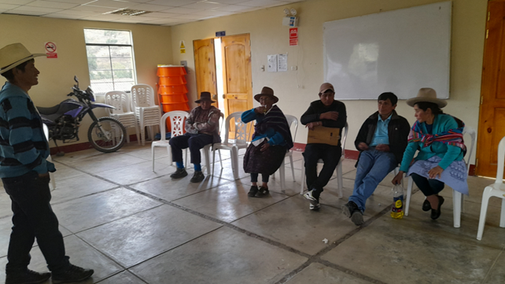
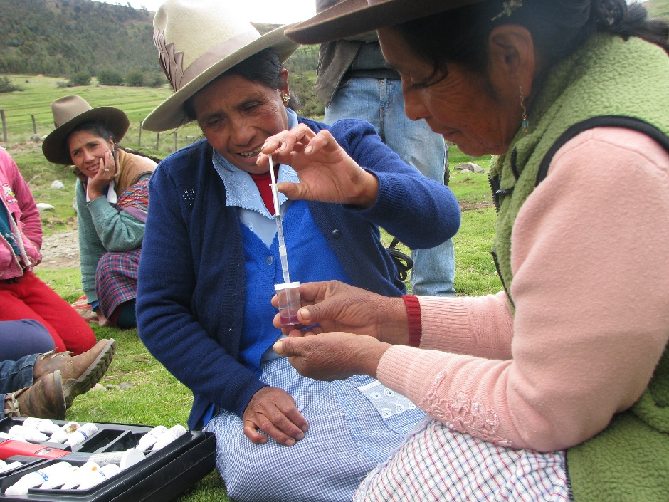
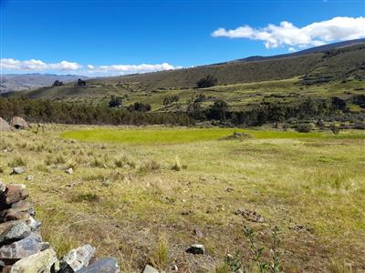
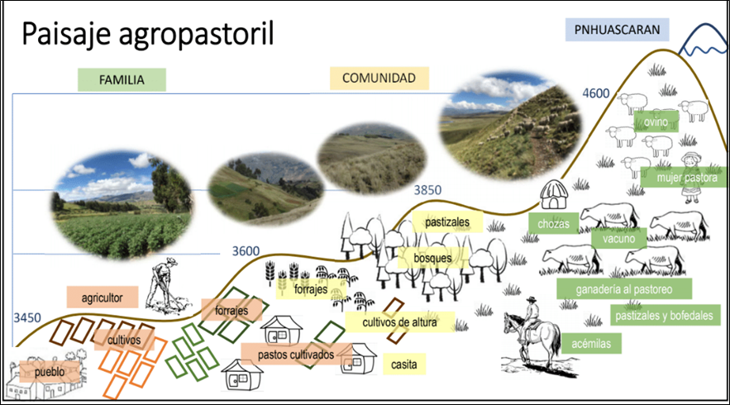
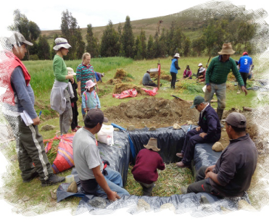
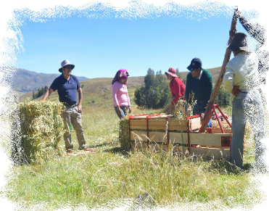
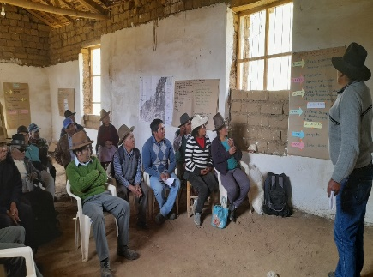
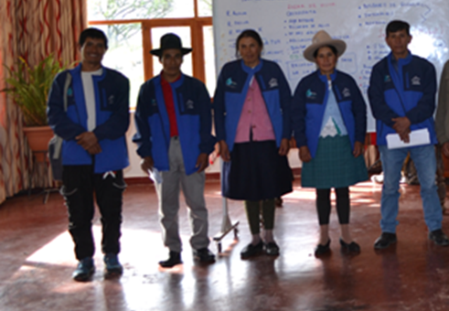
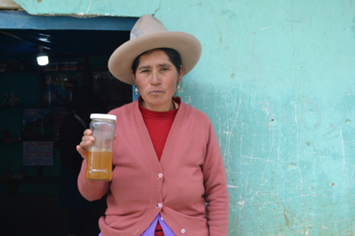
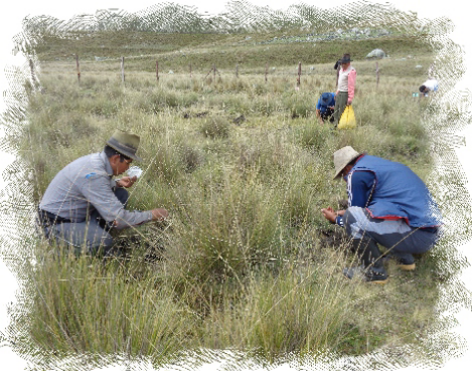
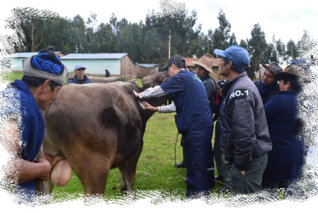
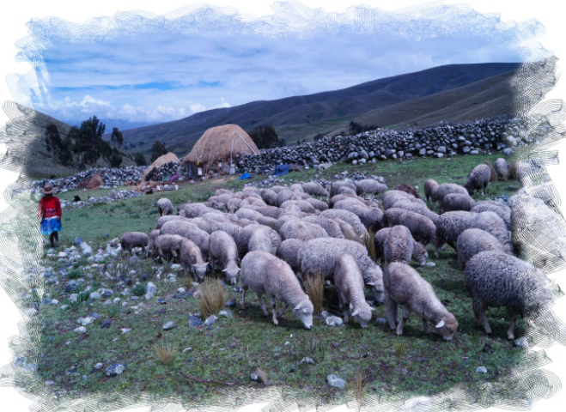
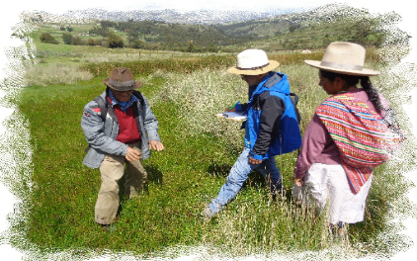
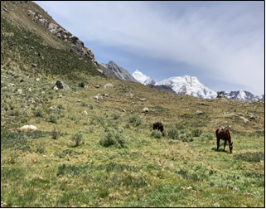
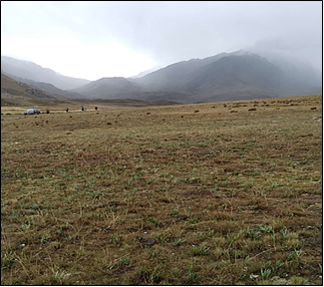
Diagnóstico de las unidades de manejo productivo en el paisaje agropastoril
Caracterización socio – ambiental de las comunidades campesinas
Producción y almacenamiento de avena
2016
2017
2018
2020 - 2023
Escuela de campo en sanidad animal
Enriquecimiento de pastos naturales
Caracterización de practicas de manejo de pastos y de ganado
Recuperación de pastizales para pastoreo
Evaluación de índices de salud de pastizales y soportabilidad de carga en parajes de pastoreo dentro del PNH

Slide 5
Preguntas para dialogo
Desde su experiencia en investigaciones con las organizaciones locales:
¿Qué FACTORES vienen influyendo en los cambios generacionales, especialmente en la participación de la mujer?
2. ¿Cómo viene AFECTANDO en la transmisión/extensión de los conocimientos/tecnologías generadas por las investigaciones?

Slide 6
Preguntas para dialogo
3. ¿Cuáles son los retos frente a los cambios generacionales?

